Slide 1



ỦY BAN NHÂN DÂN THÀNH PHỐ BIÊN HÒA
TRƯỜNG THCS LONG BÌNH TÂN
CHÀO ĐÓN CÁC EM HỌC SINH
GIÁO VIÊN : KIỀU THỊ TÁC

Slide 2


KHỞI ĐỘNG
HS tham gia trò chơi “Đuổi hình bắt chữ”

Slide 3

ĐÂY LÀ TỈNH, THÀNH PHỐ NÀO?
Thanh Hóa
Notes:
3

Slide 4

ĐÂY LÀ TỈNH, THÀNH PHỐ NÀO?
Nghệ An
Notes:
4

Slide 5

ĐÂY LÀ TỈNH, THÀNH PHỐ NÀO?
Hà Tĩnh
Notes:
5

Slide 6

ĐÂY LÀ TỈNH, THÀNH PHỐ NÀO?
Quảng Bình
Notes:
6

Slide 7

ĐÂY LÀ TỈNH, THÀNH PHỐ NÀO?
Quảng Trị
Notes:
7

Slide 8

ĐÂY LÀ TỈNH, THÀNH PHỐ NÀO?
Thừa Thiên Huế
Notes:
8

Slide 9
Thanh Hóa, Nghệ An, Hà Tĩnh, Quảng Bình, Quảng Trị, Thừa Thiên Huế là các tỉnh thuộc Bắc Trung Bộ. Bắc Trung Bộ nằm gọn trên dải đất hẹp nhất của Việt Nam, giữa một bên là dãy Trường Sơn hùng vĩ, một bên là biển Đông mênh mông. Để biết được Bắc Trung Bộ có đặc điểm tự nhiên ra sao? Dân số và sự phát triển kinh tế như thế nào? Chúng ta cùng tìm hiểu qua nội dung bài học hôm nay.
Notes:
9

Slide 10
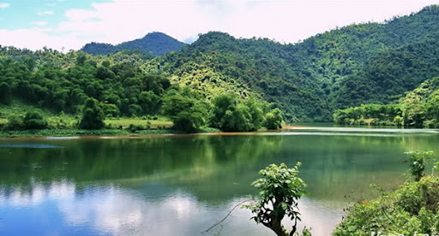

THỨ 6, NGÀY 28 THÁNG 2 NĂM 2025
TUẦN 23. TIẾT 29. BÀI 13. BẮC TRUNG BỘ
( TIẾT 1)
Notes:
10

Slide 11
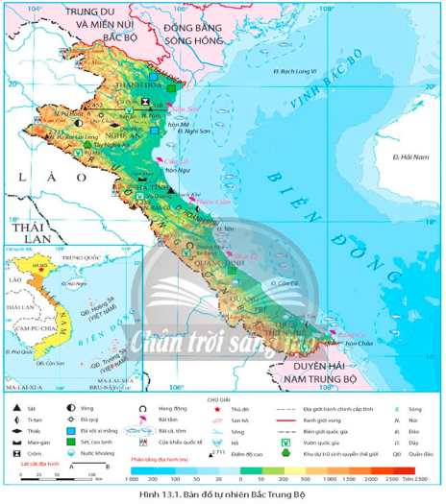
1. VỊ TRÍ ĐỊA LÍ VÀ PHẠM VI LÃNH THỔ
NHIỆM VỤ 1: HS LÀM VIỆC CÁ NHÂN, TRẢ LỜI CÁC CÂU HỎI SAU:
HS quan sát Hình 13.1. Bản đồ tự nhiên Bắc Trung Bộ/SGK Chân trời sáng tạo trang 177:
? Xác định trên bản đồ vị trí địa lí và phạm vi lãnh thổ của Bắc Trung Bộ.
? Nêu tên và chỉ trên bản đồ biển, quốc gia và vùng tiếp giáp với Bắc Trung Bộ.
?Kể tên một số đảo ven bờ của Bắc Trung Bộ
Notes:
11

Slide 12
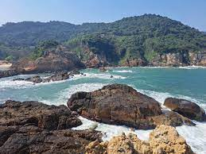
Hòn Mê (Thanh Hóa)
Notes:
12

Slide 13

Hòn Ngư (Nghệ An)
Notes:
13

Slide 14
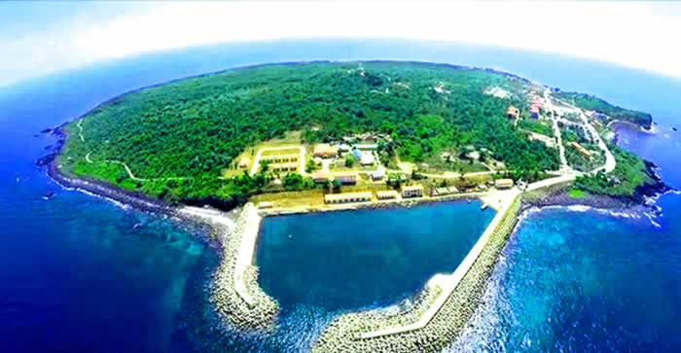
Đảo Cồn Cỏ (Quảng Trị)
Notes:
14

Slide 15
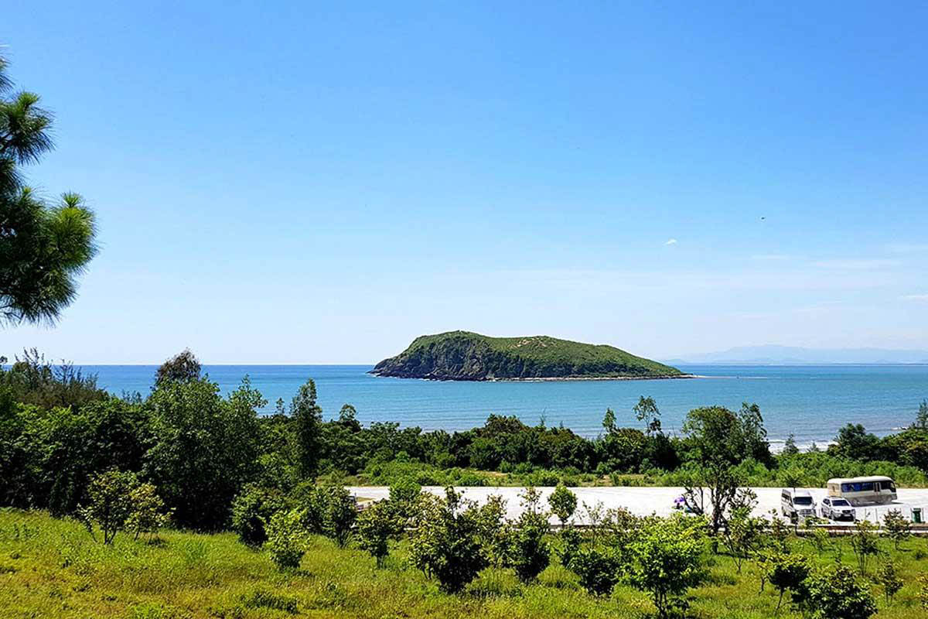
Đảo Yến (Quảng Bình)
Notes:
15

Slide 16
1. VỊ TRÍ ĐỊA LÍ VÀ PHẠM VI LÃNH THỔ
- Vị trí địa lí của BTB:
+ Phía Bắc giáp Trung du miền núi Bắc Bộ và đồng bằng sông Hồng.
+ Phía Nam giáp duyên hải Nam Trung Bộ.
+ Phía Tây giáp Lào.
+ Phía Đông giáp biển Đông.
- Phạm vi lãnh thổ: từ dãy núi Tam Điệp ở phía Bắc kéo dài đến dãy Bạch Mã ở phía Nam, gồm 6 tỉnh Thanh Hóa, Nghệ An, Hà Tĩnh, Quảng Bình, Quảng Trị, Thừa Thiên – Huế.
Notes:
16

Slide 17
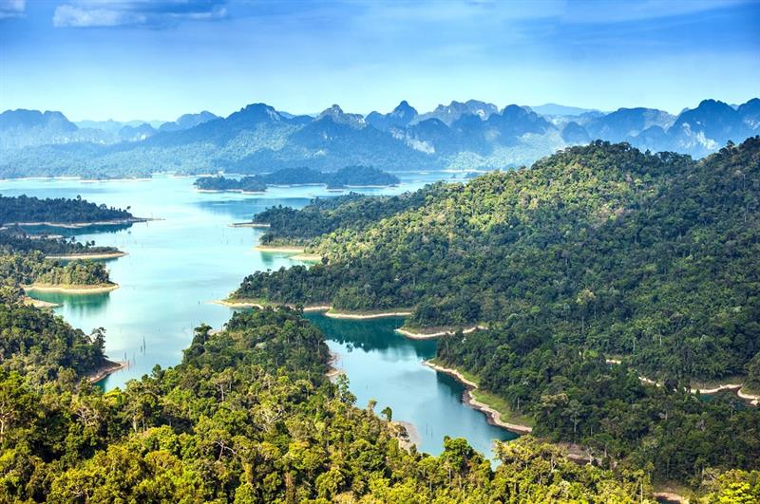
2.ĐẶC ĐIỂM PHÂN HOÁ CỦA TỰ NHIÊN VÀ ẢNH HƯỞNG CỦA TỰ NHIÊN ĐẾN SỰ HÌNH THÀNH CƠ CẤU KINH TẾ CỦA BẮC TRUNG BỘ.
Notes:
17

Slide 18
THẢO LUẬN NHÓM (5 PHÚT)
NHIỆM VỤ 2:
HS LÀM VIỆC NHÓM, HOÀN THÀNH PHIẾU HỌC TẬP SAU ĐỂ TÌM HIỂU
? Đặc điểm phân hoá của tự nhiên của Bắc Trung Bộ
và ảnh hưởng của tự nhiên đến sự hình thành cơ cấu kinh tế của Bắc Trung Bộ
-GV chia lớp thành 4 nhóm lớn và 12 nhóm nhỏ thảo luận và thực hiện các nhiệm vụ:
-HS quan sát Hình 13.1. Bản đồ tự nhiên Bắc Trung Bộ, Hình 13.2. Lát cắt địa hình Bắc Trung Bộ và thông tin mục 2 SGK Lịch sử và địa lí 9 Chân trời sáng tạo. trang 176, 177, 178, 179 để hoàn thành nhiệm vụ sau trong phiếu học tập số 1:

Slide 19
PHIẾU HỌC TẬP SỐ 1
Yếu tố tự nhiên
Đặc điểm phân hóa
Ảnh hưởng đến sự hình thành cơ cấu kinh tế
Địa hình
……………………………………………
……………………………………………………
Đất đai
……………………………………...
…………………………………………….
Khí hậu
………………………………………………….
…………………………………………….
Nước
…………………………………………………
…………………………………………………….

Slide 20
PHIẾU HỌC TẬP SỐ 1
Yếu tố tự nhiên | Đặc điểm phân hóa | Ảnh hưởng đến sự hình thành cơ cấu kinh tế
Rừng | ……………………………… ……………………………… | ……………………………… ………………………………
Biển, đảo | ……………………………… ……………………………… | ……………………………… ………………………………
Thiên tai | ……………………………… ……………………………… | ……………………………… ………………………………

Slide 21
PHIẾU HỌC TẬP SỐ 1
Yếu tố tự nhiên
Đặc điểm phân hóa
Ảnh hưởng đến sự hình thành cơ cấu kinh tế
Địa hình
Phân hóa thành núi, đồi ở phía tây, đồng bằng ven biển và vùng biển đảo ở phía đông.
Hình thành cơ cấu kinh tế nông nghiệp - lâm nghiệp và thủy sản.
Đất đai
Đất phù sa ở các đồng bằng; đất cát phân bố ven biển phía đông; đồi núi phía tây có đất feralit.
Hình thành cơ cấu ngành trồng trọt: Cây lương thực, cây công nghiệp hàng năm, cây công nghiệp lâu năm, chăn nuôi gia súc lớn, trồng rừng.
Khí hậu
Nhiệt đới gió mùa, có mùa đông lạnh có sự phân hóa. Đầu mùa hạ thời tiết khô nóng, lượng mưa lớn tập trung vào cuối mùa hạ.
Hình thành cơ cấu cơ cấu trong nông nghiệp: cây trồng vật nuôi đa dạng.
Nước
Dồi dào, sông ngòi ngắn và dốc, phân hóa thành 2 mùa nước: mùa lũ, mùa cạn.
Hình thành cơ cấu ngành công nghiệp sản xuất điện, ngành du lịch.

Slide 22
PHIẾU HỌC TẬP SỐ 1
Yếu tố tự nhiên
Đặc điểm phân hóa
Ảnh hưởng đến sự hình thành cơ cấu kinh tế
Khoáng sản
Phong phú, một số loại có trữ lượng lớn như crôm, sắt, thiếc, đá vôi,...
Hình thành cơ cấu kinh tế với ngành lâm nghiệp, công nghiệp sản xuất và chế biến gỗ, ngành du lịch
Rừng
Diện tích khá lớn, tập trung ở vùng núi phía tây.
chăn nuôi gia súc lớn, trồng rừng.
Biển, đảo
Đường bờ biển dài, vùng biển rộng lớn với một số đảo.
Phát triển tổng hợp các ngành kinh tế biển: khai thác và nuôi trồng thủy sản, giao thông vận tải, du lịch, khai thác khoáng sản.
Thiên tai
Bão, lũ quét, sạt lở đất, hạn hán,…

Slide 23
Phiếu đánh giá số 2:
RUBRIC ĐÁNH GIÁ SẢN PHẨM HĐ
Tiêu chí | Mức độ 1 | Mức độ 2 | Mức độ 3
Nội dung | Đúng đầy đủ về nội dung. (5,0 điểm) | Đúng nhưng còn thiếu 1-2 nội dung theo yêu cầu. (3,5 điểm) | Đúng nhưng còn thiếu 3-4 nội dung theo yêu cầu. (2,5 điểm)
Trình bày | Nói to, rõ, thuyết phục. (2,0 điểm) | Tương đối to, rõ. (1,5 điểm) | Còn rụt rè, khó nghe. (1,0 điểm)
Hình thức | Sạch đẹp, đúng chính tả. (2 điểm) | Sạch đẹp nhưng còn sai lỗi chính tả. (1,5 điểm) | Chữ viết chưa rõ ý, có lỗi chính tả. (1,25 điểm)
Thời gian | Hoàn thành sớm hoặc đúng thời gian (1,0 điểm) | Hoàn thành chậm quá 1 phút. (0,5 điểm) | Hoàn thành chậm quá 2 phút (0,25 điểm)

Slide 24
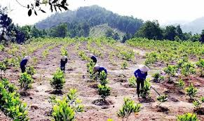
Lâm nghiệp Bắc Trung Bộ
Notes:
24

Slide 25
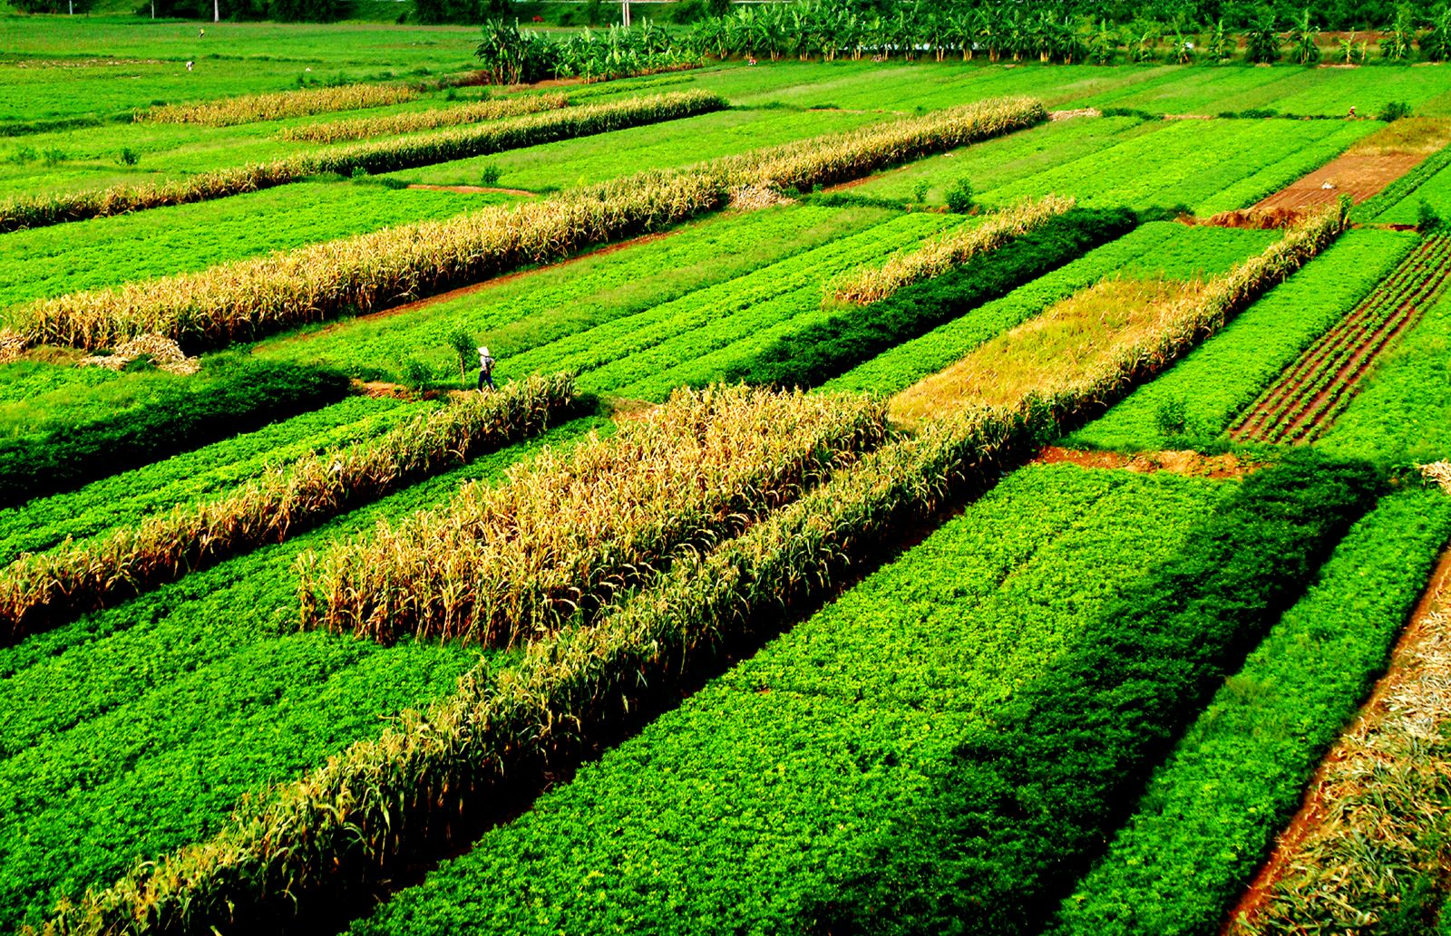
Nông nghiệp Bắc Trung Bộ
Notes:
25

Slide 26
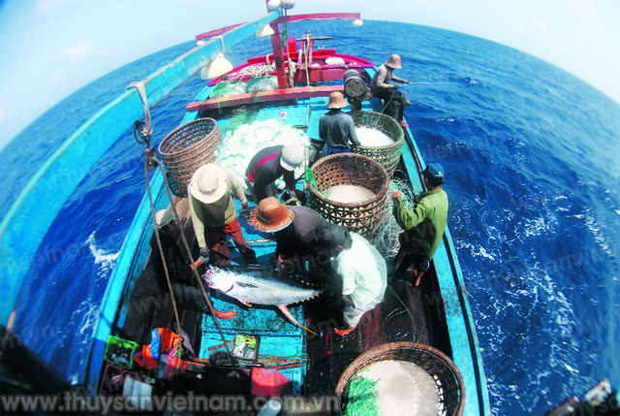
Khai thác, nuôi trồng hải sản Bắc Trung Bộ
Notes:
26

Slide 27
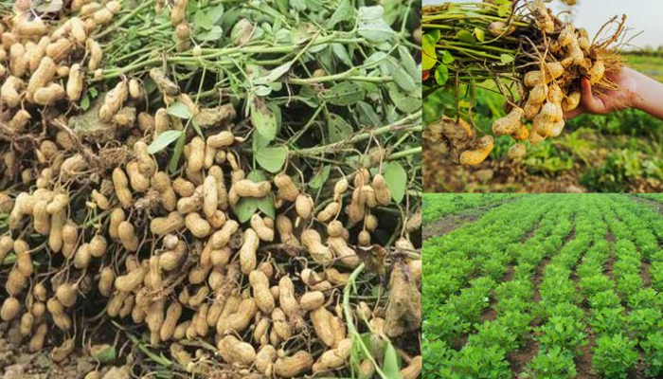
Trồng cây công nghiệp (Lạc)
Notes:
27

Slide 28
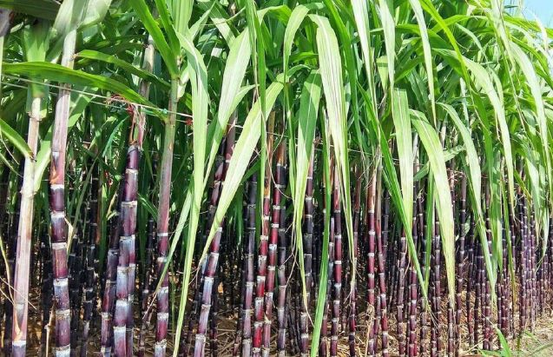
Trồng cây công nghiệp (Mía)
Notes:
28

Slide 29
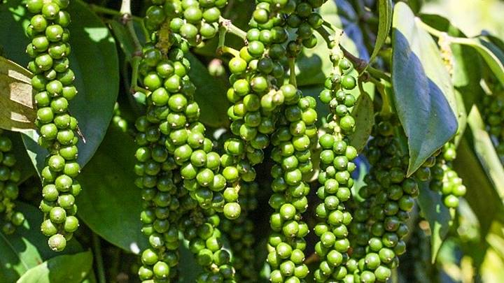
Trồng cây công nghiệp (Hồ tiêu)
Notes:
29

Slide 30
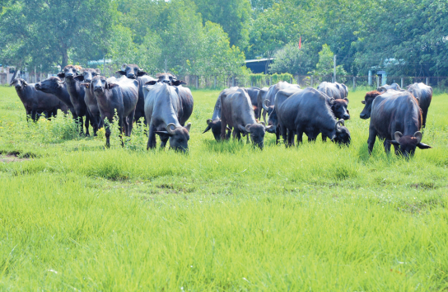
Chăn nuôi gia súc lớn (Trâu)
Notes:
30

Slide 31
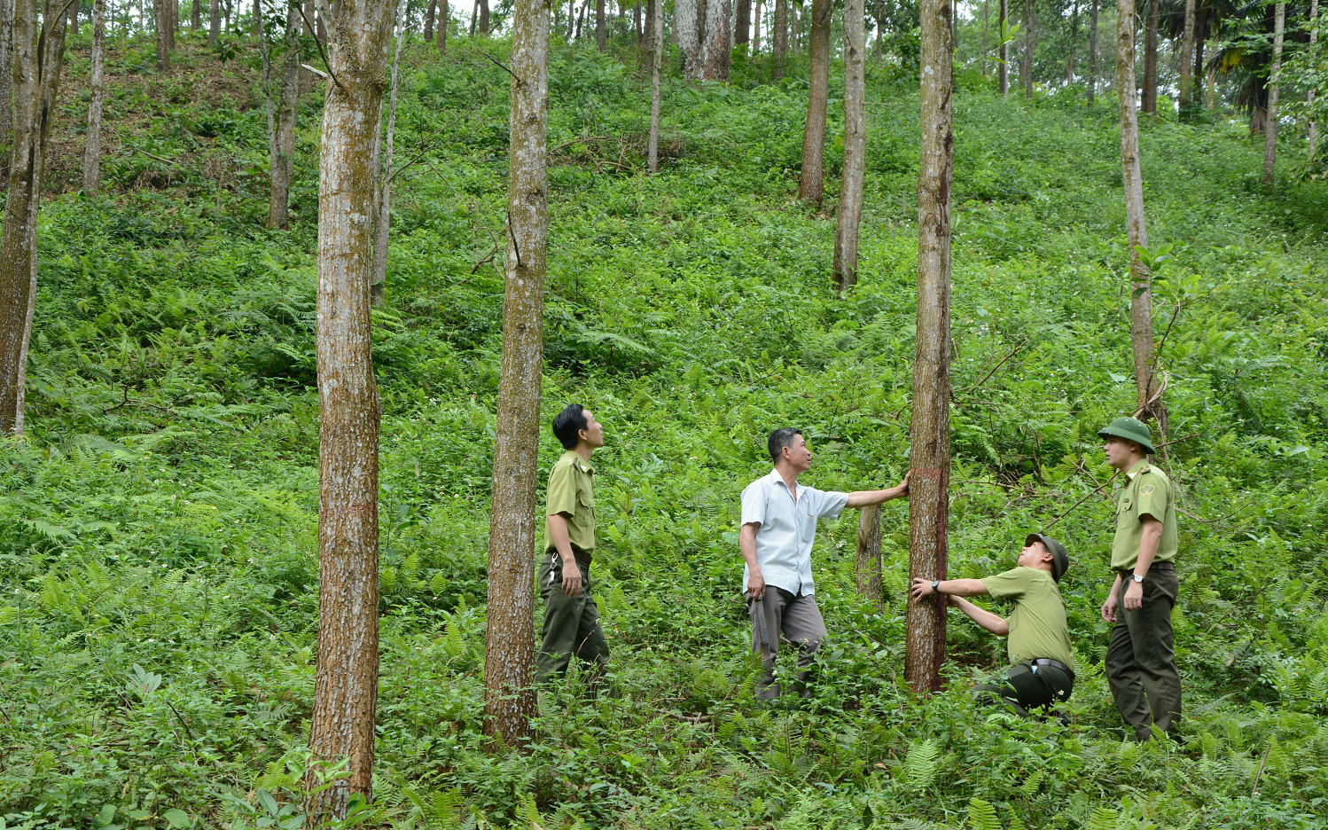
Trồng rừng
Notes:
31

Slide 32
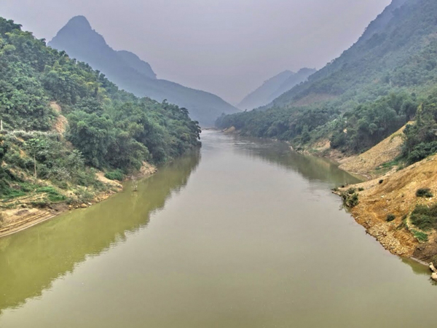
Sông Mã
Notes:
32

Slide 33
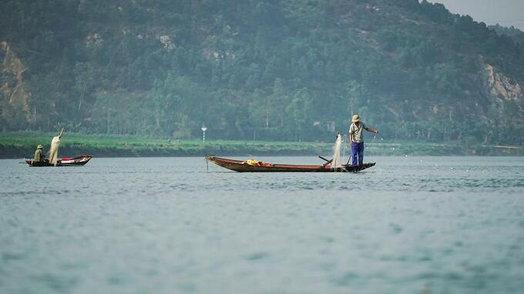
Sông Cả
Notes:
33

Slide 34
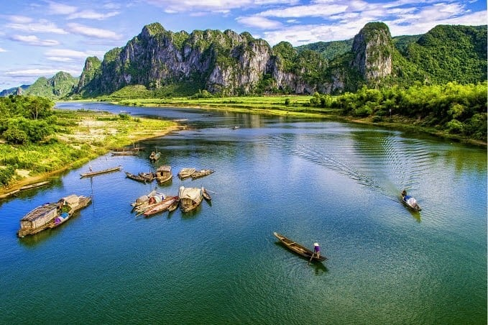
Sông Gianh
Notes:
34

Slide 35

Suối Bang (Quảng Bình)
Notes:
35

Slide 36
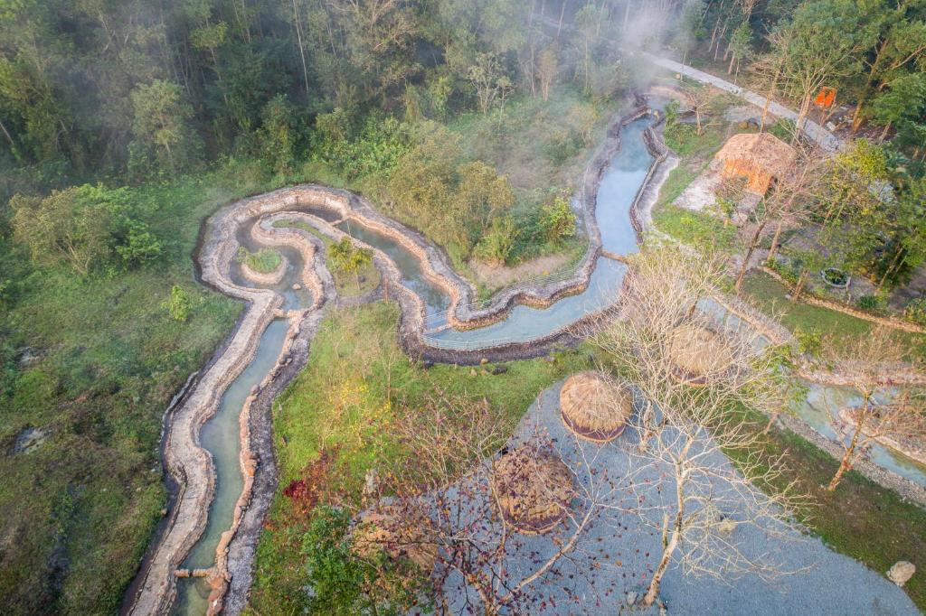
Suối Thanh Tân (Thừa Thiên Huế)
Notes:
36

Slide 37
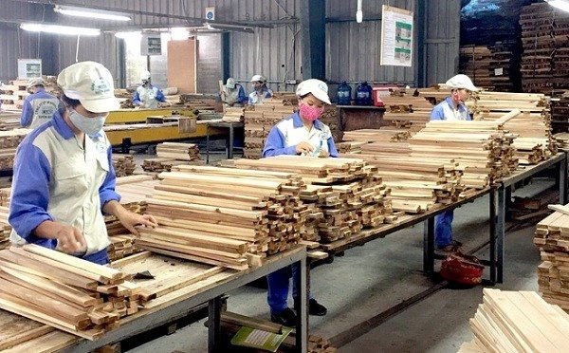
Cung cấp gỗ cho công nghiệp chế biến và xuất khẩu
Notes:
37

Slide 38
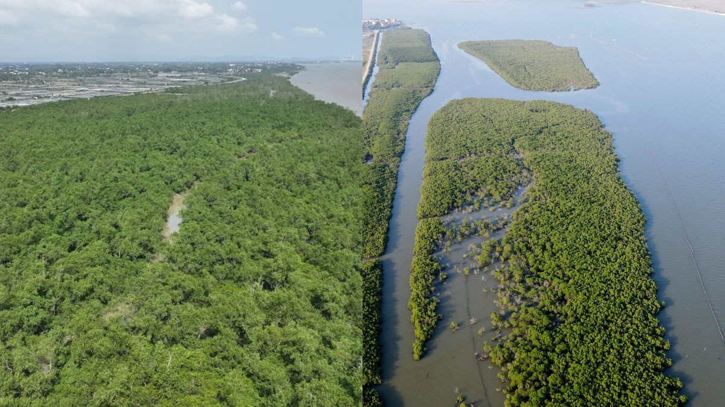
Rừng phòng hộ ở ven biển
Notes:
38

Slide 39
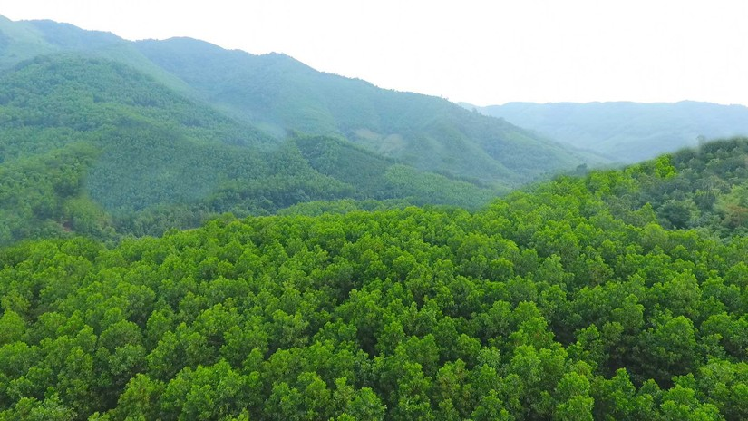
Rừng đầu nguồn ở vùng núi phía tây
Notes:
39

Slide 40
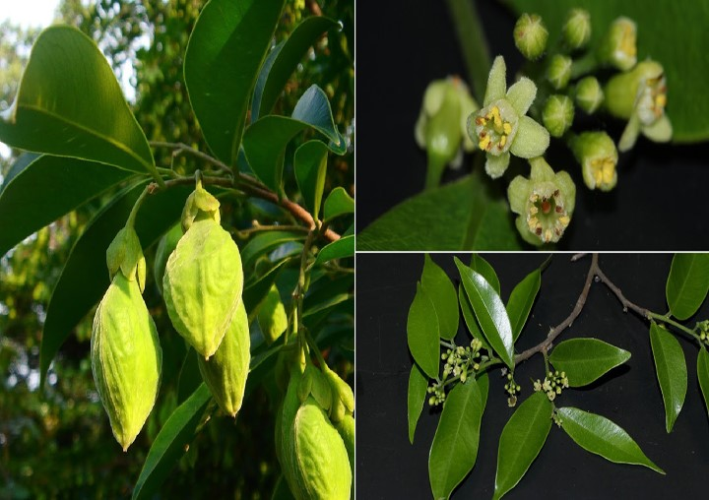
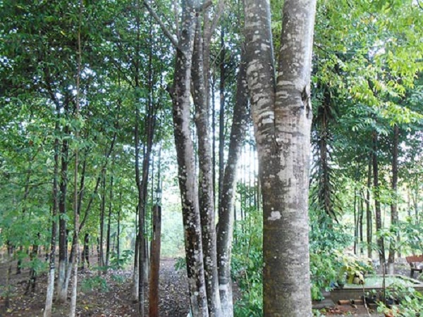
Trầm hương
Notes:
40

Slide 41
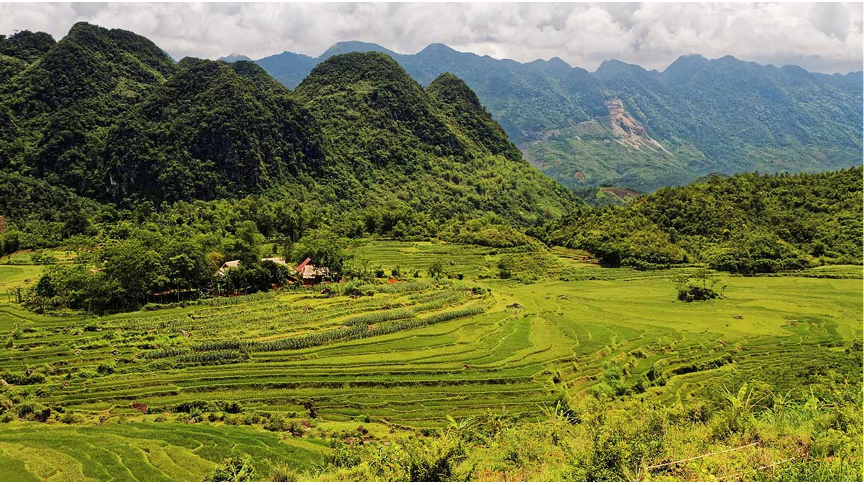
Khu bảo tồn thiên nhiên Pù Luông (Thanh Hóa)
Notes:
41

Slide 42
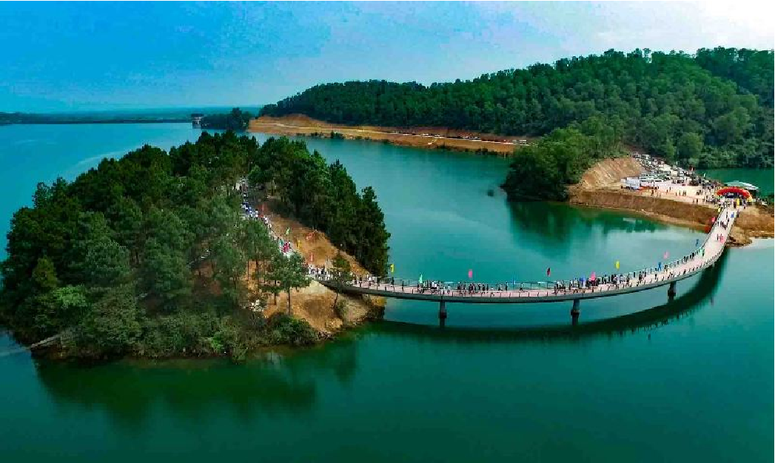
Khu bảo tồn thiên nhiên Kẻ Gỗ (Hà Tĩnh)
Notes:
42

Slide 43
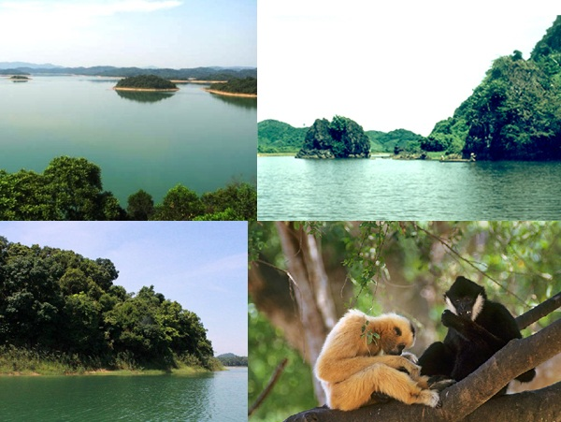
Vườn quốc gia Bến En (Thanh Hóa)
Notes:
43

Slide 44

Vườn quốc gia Phù Mát (Nghệ An)
Notes:
44

Slide 45
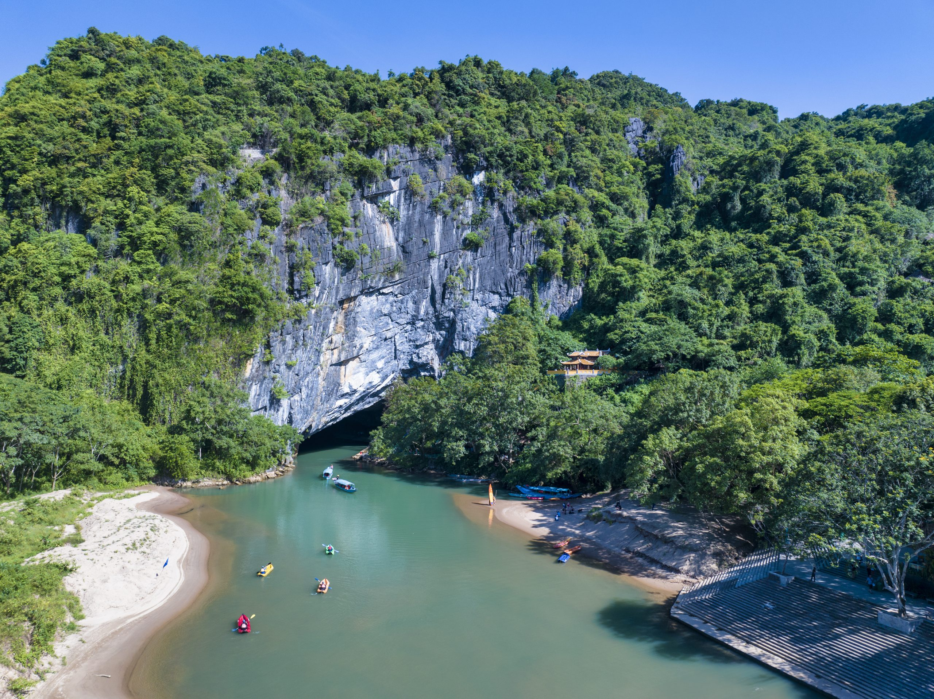
Vườn quốc gia Phong Nha – Kẻ Bàng (Quảng Bình)
Notes:
45

Slide 46
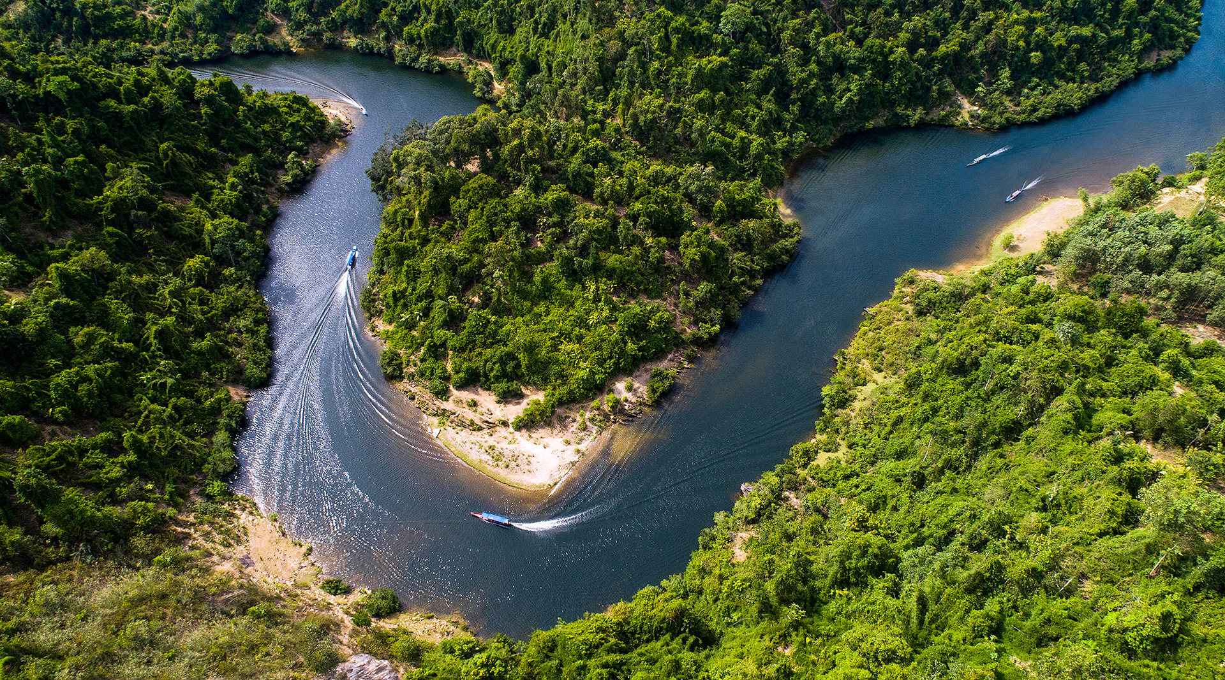
Khu dự trữ sinh quyển thế giới Tây Nghệ An
Notes:
46

Slide 47
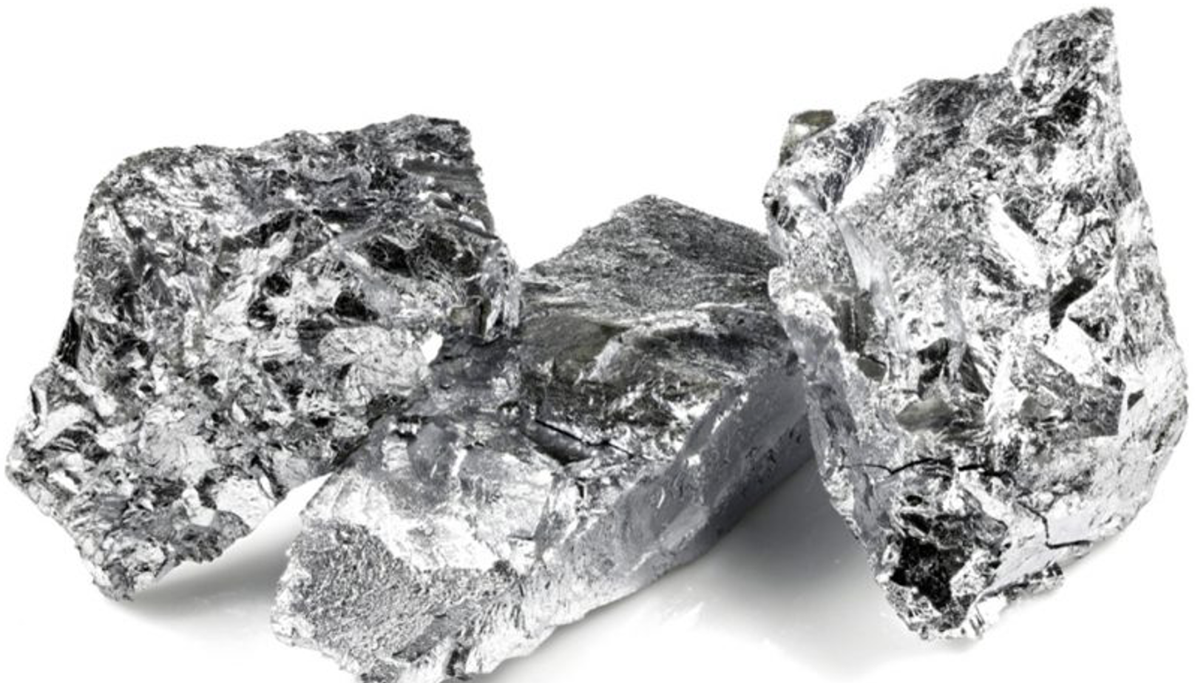
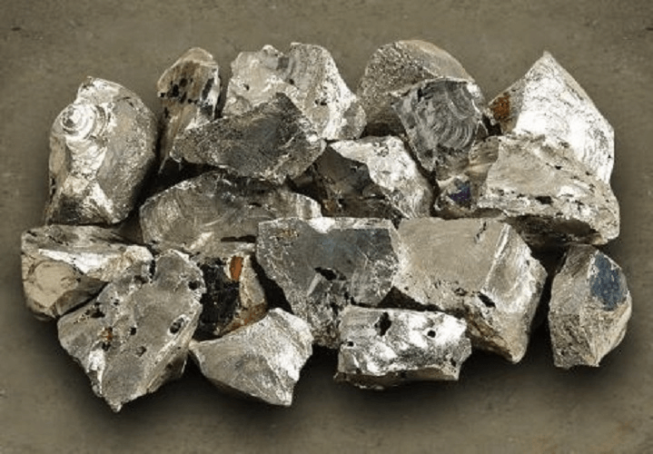
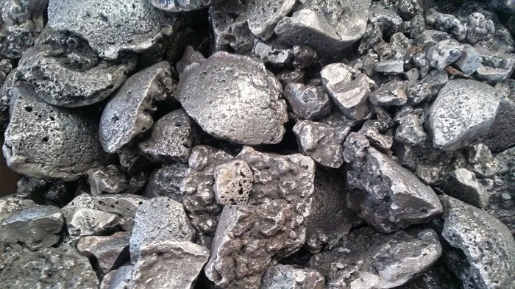
- Khoáng sản: Có nguồn khoáng sản phong phú => Phát triển một số ngành công nghiệp
Crôm
Thiếc
Sắt
Notes:
47

Slide 48

+ Biển, đảo:
. Có đường bờ biển dài và vùng biển rộng lớn với một số đảo, giàu tiềm năng phát triển tổng hợp các ngành kinh tế biển, đảo: Giao thông vận tải biển (xây dựng các cảng biển Thanh Hóa, Nghệ An,..), du lịch (nhiều bãi tắm đẹp như Nhật Lệ, Lăng Cô,..), khai thác khoáng sản biển (muối,..), khai thác, nuôi trồng và chế biến hải sản (nguồn tài nguyên sinh vật biển phong phú)
Notes:
48

Slide 49
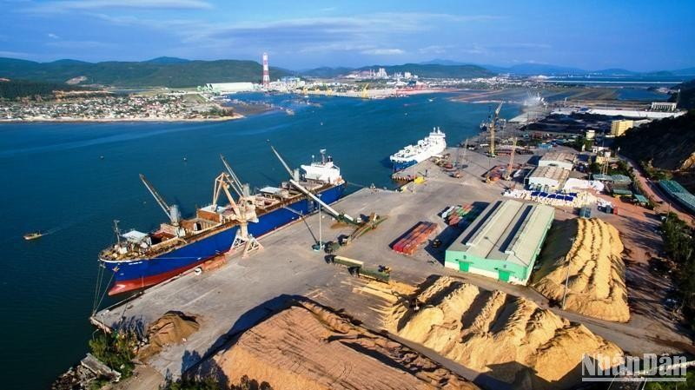
Xây dựng các cảng biển (cảng biển Thanh Hóa)
Notes:
49

Slide 50
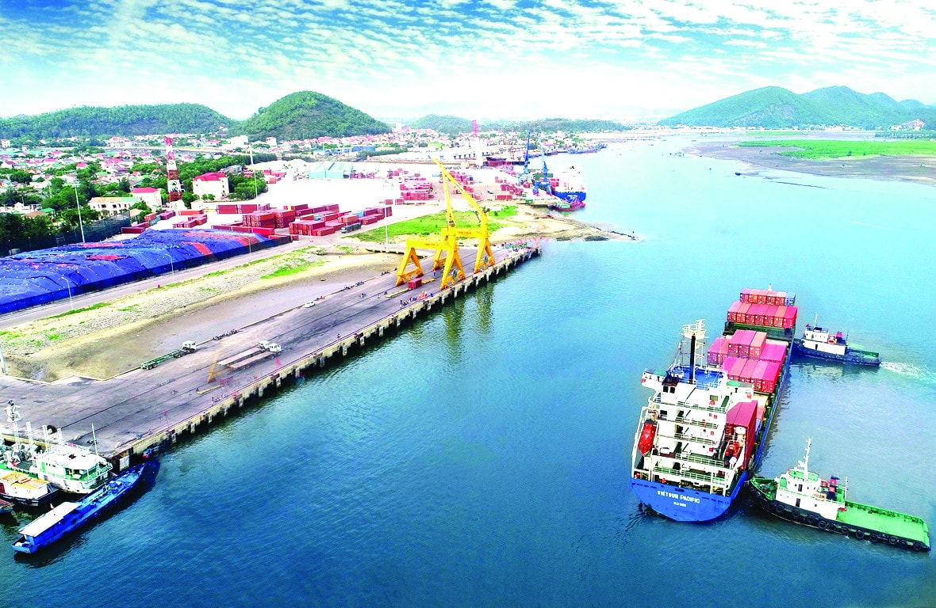
Xây dựng các cảng biển (cảng biển Nghệ An)
Notes:
50

Slide 51
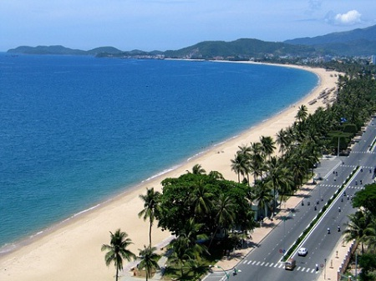
Bãi tắm đẹp (Nhật Lệ)
Notes:
51

Slide 52
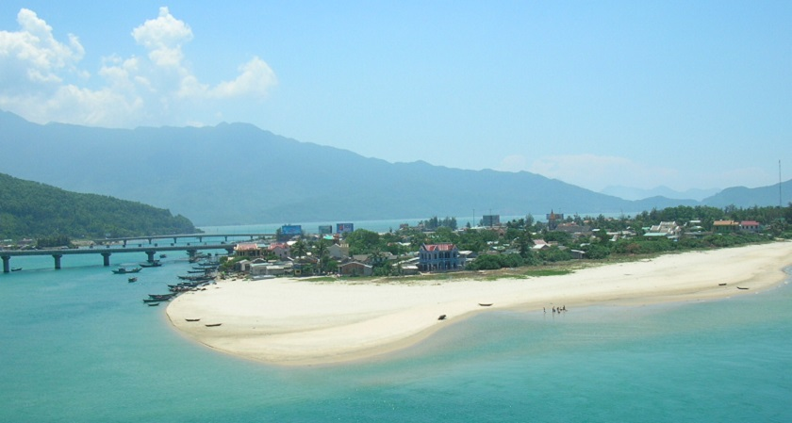
Bãi tắm đẹp (Lăng Cô)
Notes:
52

Slide 53
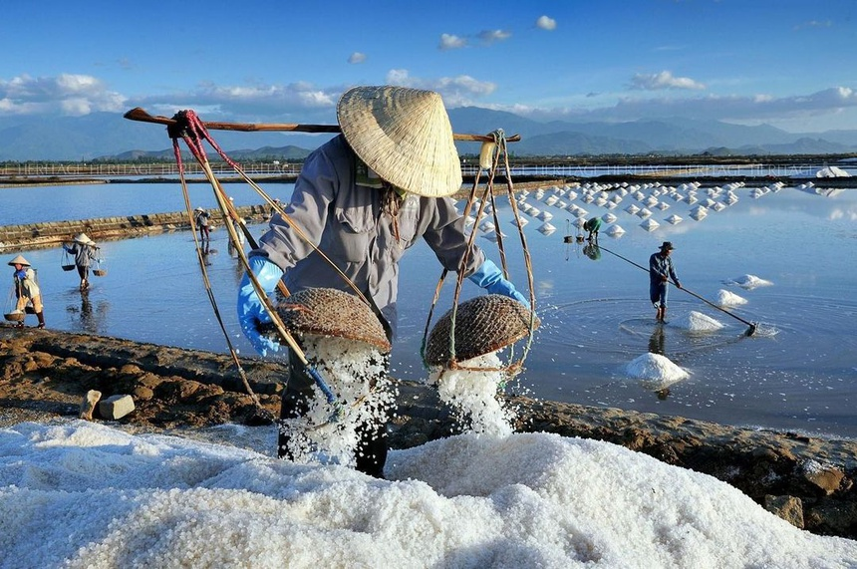
Khai thác khoáng sản biển (Muối)
Notes:
53

Slide 54
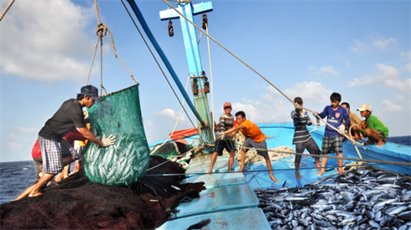
Khai thác hải sản
Notes:
54

Slide 55
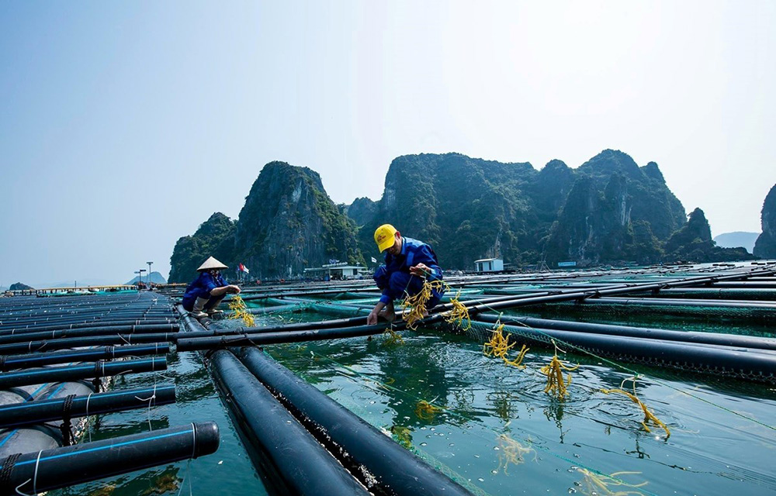
Nuôi trồng hải sản
Notes:
55

Slide 56
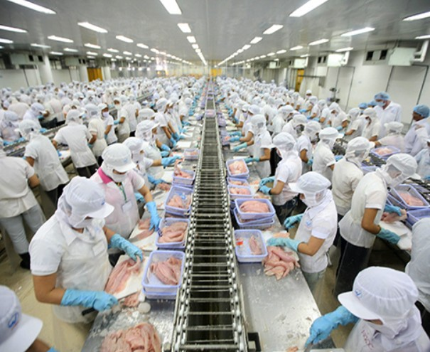
Chế biến hải sản
Notes:
56

Slide 57
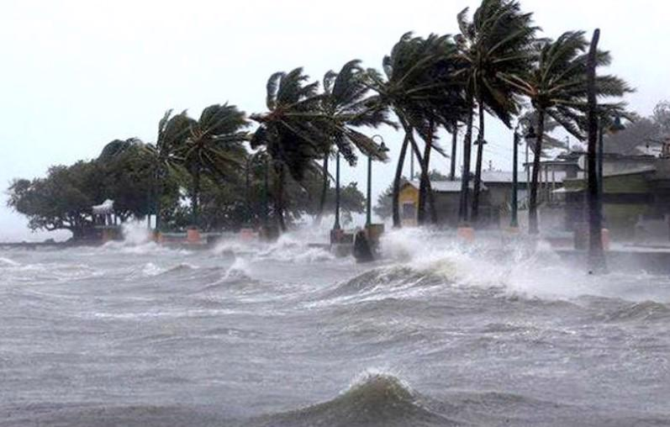
Bão
Notes:
57

Slide 58
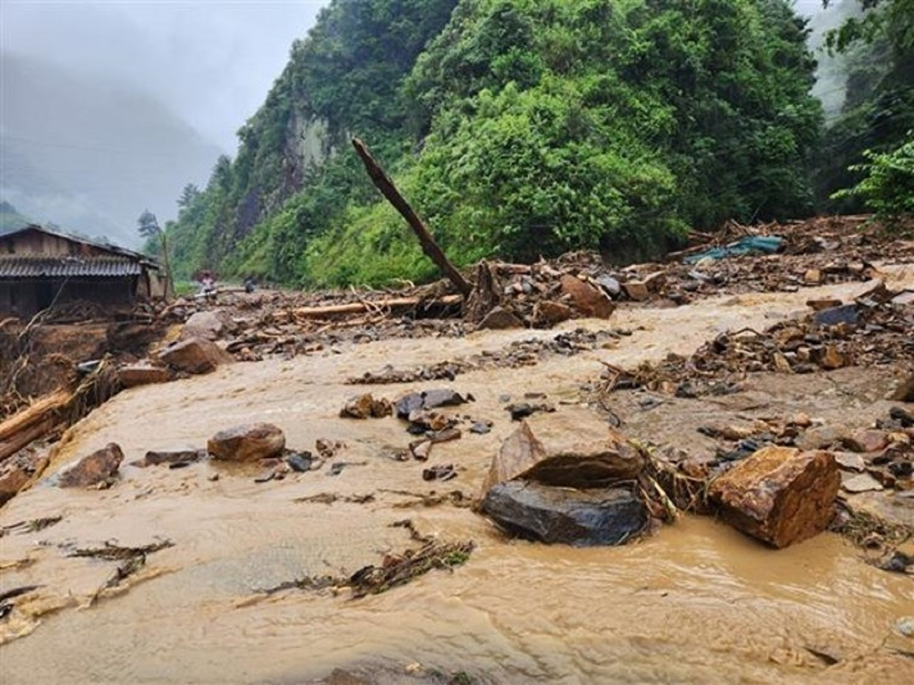
Lũ quét
Notes:
58

Slide 59
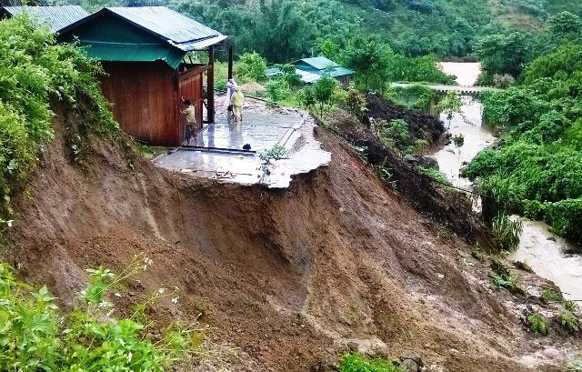
Sạt lở đất
Notes:
59

Slide 60
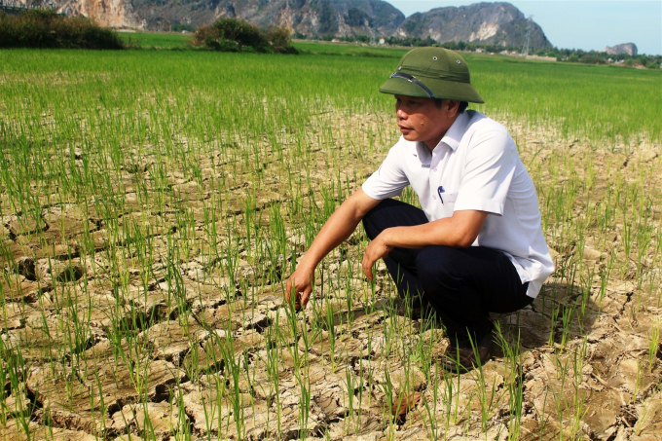
Hạn hán
Notes:
60

Slide 61
LUYỆN TẬP .
Chon đáp án đúng nhất
Câu 9: Đâu không phải là đặc điểm của khí hậu vùng Bắc Trung Bộ?
A. Có hai mùa rõ rệt là mùa khô và mùa mưa.
B. Khí hậu nhiệt đới gió mùa, có mùa đông lạnh.
C. Đầu mùa hạ chịu ảnh hưởng của gió phơn Tây Nam gây ra thời tiết khô nóng.
D. Lượng mưa tập trung vào cuối mùa hạ.
Câu 10: Đâu không phải là đặc điểm nước của vùng Bắc Trung Bộ?
A. Sông ngòi ngắn và dốc.
B. Thượng lưu các con sông nước chảy xiết, nhiều thác ghềnh.
C. Phát triển nhiệt điện.
D. Hạ lưu sông thuận lợi phát triển giao thông đường thủy, du lịch.
Câu 14: Một trong những khó khăn lớn nhất về tự nhiên ảnh hưởng đến sản xuất và đời sống của nhân dân vùng Bắc Trung Bộ là
A. cơ sở hạ tầng yếu kém.
B. mật độ dân cư thấp.
C. tài nguyên thiên nhiên hạn chế.
D. thường xuyên xảy ra thiên tai.

Slide 62
Câu 14: Một trong những khó khăn lớn nhất về tự nhiên ảnh hưởng đến sản xuất và đời sống của nhân dân vùng Bắc Trung Bộ là
A. cơ sở hạ tầng yếu kém.
B. mật độ dân cư thấp.
C. tài nguyên thiên nhiên hạn chế.
D. thường xuyên xảy ra thiên tai.

Slide 63

Chúc các em
chăm ngoan, học giỏi.

Slide 64
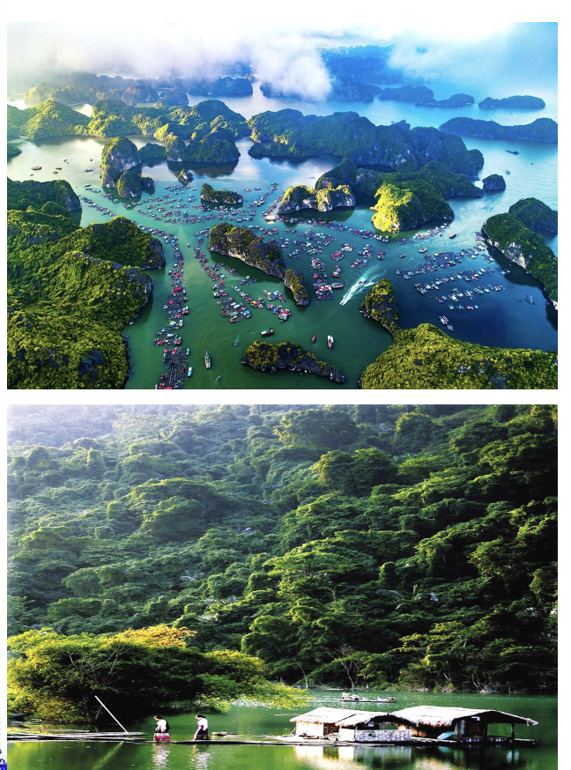
Khám phá vẻ đẹp Khu Dự trữ Sinh quyển lớn nhất Việt Nam
Khu Dự trữ Sinh quyển miền Tây Nghệ An có diện tích 1.303.285ha, bao gồm 3 vùng lõi: Vườn Quốc gia Pù Mát (là trung tâm) và 2 Khu Bảo tồn Thiên nhiên Pù Huống và Pù Hoạt nằm trong địa giới hành chính của 9 huyện miền Tây Nghệ An và toàn bộ lưu vực đầu nguồn sông Cả với 3 chi lưu quan trọng là sông Hiếu, sông Nậm Nơn, sông Nậm Mộ.
Notes:
64

Slide 65
Khám phá vẻ đẹp Khu Dự trữ Sinh quyển lớn nhất Việt Nam
Đặc biệt, Khu Dự trữ Sinh quyển miền Tây Nghệ An được xác định là một trong ba khu vực trong cả nước hiện đang tồn tại quần thể voi châu Á có số lượng tốt nhất theo quy mô đàn.
Notes:
65

Slide 66
Khám phá vẻ đẹp Khu Dự trữ Sinh quyển lớn nhất Việt Nam
Là khu vực giàu tài nguyên đa dạng sinh học vào loại bậc nhất của cả nước, Khu Dự trữ Sinh quyển miền Tây Nghệ An có nhiều loài sinh vật quý hiếm, phần lớn các loài sinh vật mới đều được phát hiện tại đây. Thực vật có khoảng 3.961 loài, trong đó khoảng 3.019 loài thực vật có mạch; có 942 loài động vật có xương sống lớn nhỏ đã được ghi nhận, trong đó có nhiều động, thực vật nguy cấp, quý hiếm thuộc Sách đỏ Việt Nam và quốc tế.
Notes:
66

Slide 67
TIẾT 2

Slide 68
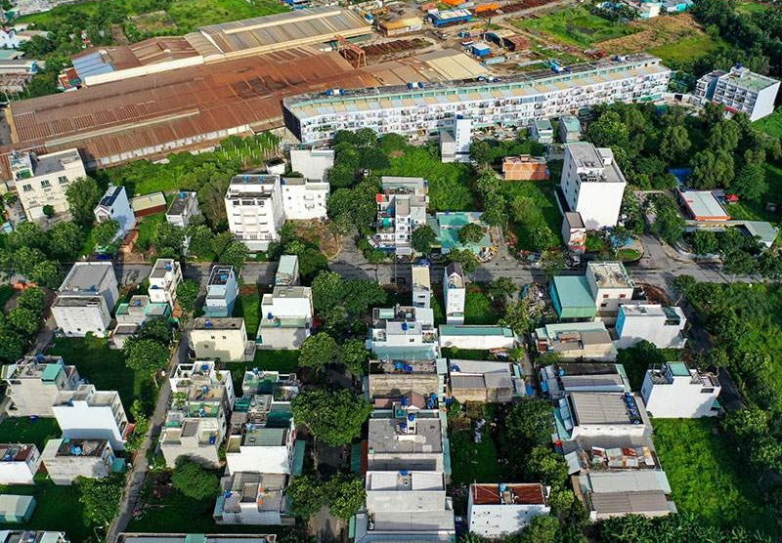
3. ĐẶC ĐIỂM PHÂN BỐ DÂN CƯ
Notes:
68

Slide 69
Cho biết dân số, mật độ dân số trung Bắc Trung Bộ năm 2021
- Dân số: khoảng 11,2 triệu người, chiếm 11,3% dân số cả nước (năm 2021)
- Mật độ dân số: 218 người/km² (năm 2021)
Notes:
69

Slide 70
Sự phân bố dân cư ở phía đông và phía tây như thế nào?
Khu vực đồng bằng ven biển phía đông có nhiều điều kiện thuận lợi nên tập trung đông dân, vùng đồi núi phía tây có mật độ dân số thấp.
Notes:
70

Slide 71
Tỉ lệ dân thành thị ra sao?
- Tỉ lệ dân thành thị chiếm hơn 25% dân số (năm 2021) và đang có xu hướng tăng.
Notes:
71

Slide 72
Kể tên các dân tộc sinh sống ở Bắc Trung Bộ
- Bắc Trung Bộ là địa bàn cư trú của nhiều dân tộc như: Thái, Mường, Tày, HMông, Bru – Vân Kiều….
Notes:
72

Slide 73
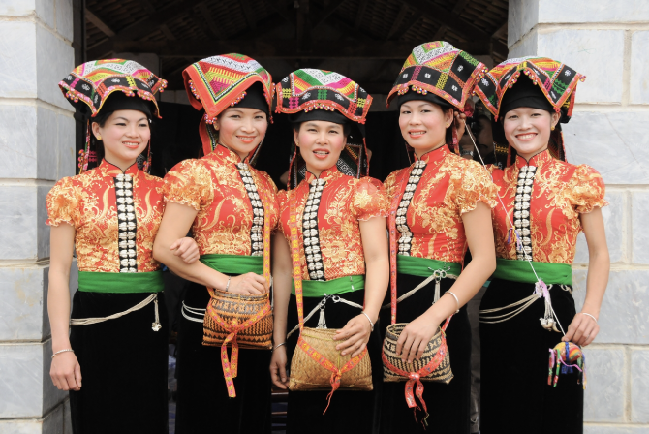
Dân tộc Thái
Notes:
73

Slide 74
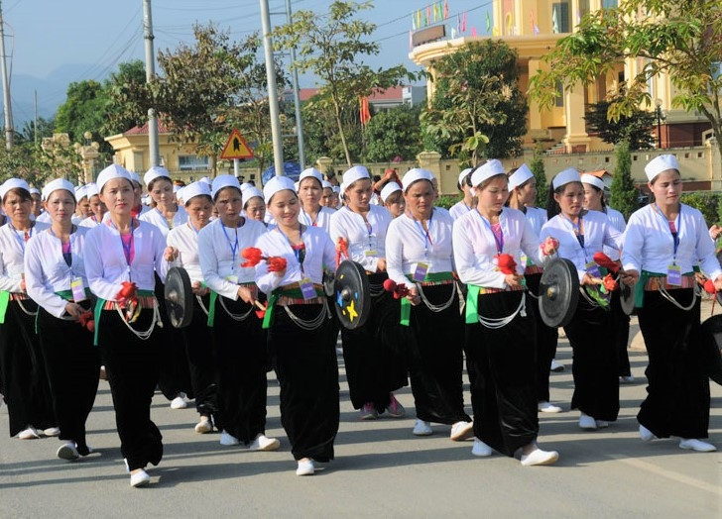
Dân tộc Mường
Notes:
74

Slide 75
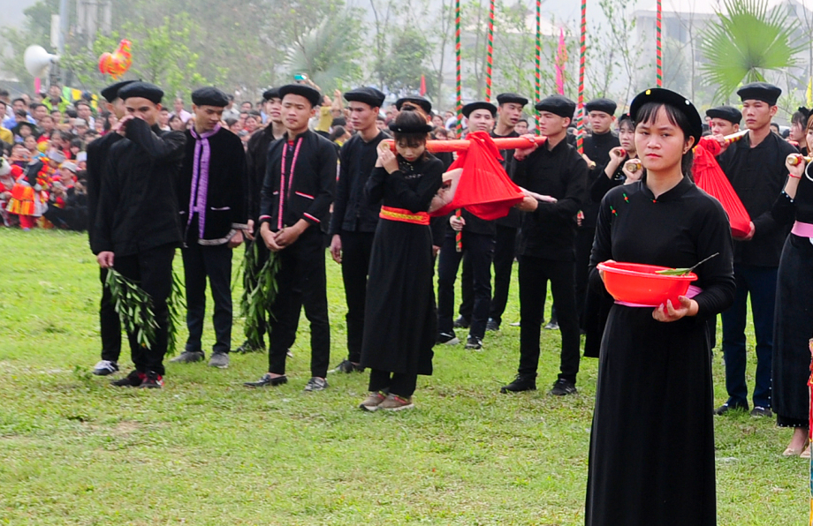
Dân tộc Tày
Notes:
75

Slide 76
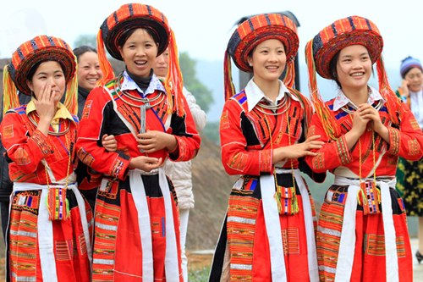
Dân tộc H Mông
Notes:
76

Slide 77
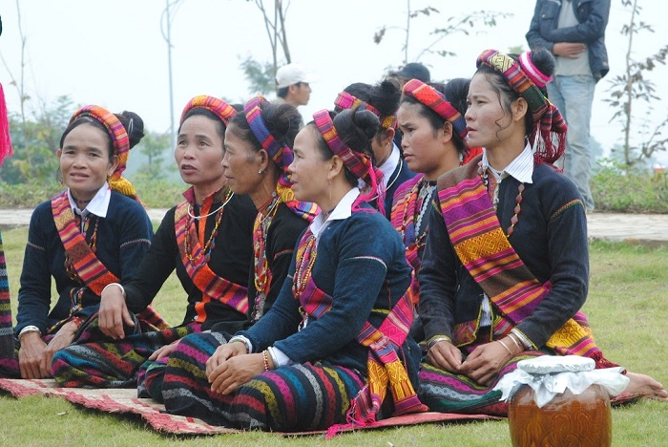
Dân tộc Bru Vân Kiều
Notes:
77

Slide 78

Bà con dân tộc Bru Vân Kiều thay đổi sinh kế nhờ du lịch cộng đồng
Notes:
78

Slide 79

4. ĐẶC ĐIỂM PHÁT TRIỂN VÀ PHÂN BỐ KINH TẾ
Notes:
79

Slide 80



Nhận xét tốc độ tăng trưởng và cơ cấu kinh tế Bắc Trung Bộ.
Notes:
80

Slide 81
+ Nông nghiệp, lâm nghiệp, thủy sản:
Năm 2015: 22,5%
Năm 2021: 18,5%
→ Giảm 4%
+ Công nghiệp và xây dựng:
Năm 2015: 28,5%
Năm 2021: 37,7%
→ Tăng 9,2%
Notes:
81

Slide 82
+ Dịch vụ:
Năm 2015: 43,0%
Năm 2021: 37,4%
→ Giảm 5,6%
+ Tốc độ tăng trưởng GRDP (giá so sánh):
Năm 2015: 4,0%
Năm 2021: 10,0%
→ Tăng 6%
Notes:
82

Slide 83
=> Bắc Trung Bộ có quy mô GRDP chiếm 7,1% GDP cả nước (năm 2021) và đang có sự chuyển dịch theo hướng công nghiệp hóa, hiện đại hóa. Tỉ trọng ngành công nghiệp, xây dựng, dịch vụ tăng trong cơ cấu GRDP
Notes:
83

Slide 84
Về phân bố sản xuất ở Bắc Trung Bộ đã hình thành nên các khu công nghiệp, khu kinh tế cửa khẩu, khu kinh tế ven biển, vùng sản xuất nông nghiệp tập trung,..
Notes:
84

Slide 85
a. Khái quát chung
- Có quy mô GRDP chiếm 7,1% GDP cả nước (năm 2021) và đang có sự chuyển dịch theo hướng công nghiệp hóa, hiện đại hóa.
- Về phân bố sản xuất: hình thành nên các khu công nghiệp, khu kinh tế cửa khẩu, khu kinh tế ven biển, vùng sản xuất nông nghiệp tập trung,..
Notes:
85

Slide 86
Hãy trình bày tình hình phát triển công nghiệp ở Bắc Trung Bộ.
Notes:
86

Slide 87
+ Công nghiệp Bắc Trung Bộ có những bước phát triển mới, phù hợp với chiến lược công nghiệp hóa, hiện đại hóa đất nước.
+ Công nghiệp trong những năm qua có sự phát triển rõ rệt: cơ sở hạ tầng kĩ thuật và công nghệ, việc cung ứng nhiên liệu, năng lượng đang được cải thiện
Notes:
87

Slide 88
+ Các ngành công nghiệp ngày càng hướng đến công nghệ cao, tạo ra sản phẩm chất lượng và giá trị như lọc dầu, hóa dầu, vật liệu xây dựng.
+ Bắc Trung Bộ đã hình thành các khu kinh tế ven biển như: Nghi Sơn (Thanh Hóa), Đông Nam Nghệ An (Nghệ An), Vũng Áng (Hà Tĩnh). Các khu công nghiệp như: Bỉm Sơn (Thanh Hóa), Hoàng Mai (Nghệ An), Phú Bài (Thừa Thiên Huế).
Notes:
88

Slide 89

Vật liệu xây dựng
Notes:
89

Slide 90

Khu kinh tế ven biển Nghi Sơn (Thanh Hóa)
Notes:
90

Slide 91

Khu kinh tế ven biển Đông Nam Nghệ An (Nghệ An)
Notes:
91

Slide 92

Khu kinh tế ven biển Vũng Áng (Hà Tĩnh).
Notes:
92

Slide 93

Khu công nghiệp Bỉm Sơn (Thanh Hóa)
Notes:
93

Slide 94

Khu công nghiệp Hoàng Mai (Nghệ An)
Notes:
94

Slide 95

Khu công nghiệp Phú Bài (Thừa Thiên Huế)
Notes:
95

Slide 96
b. Phát triển công nghiệp: Có những bước phát triển mới, phù hợp với chiến lược công nghiệp hóa, hiện đại hóa đất nước.
Notes:
96

Slide 97

THẢO LUẬN NHÓM (5 PHÚT)
- Nhóm 1+2: Hãy phân tích sự phát triển và phân bố nông nghiệp, lâm nghiệp ở Bắc Trung Bộ.
- Nhóm 3+4: Hãy phân tích thế mạnh về du lịch ở Bắc Trung Bộ
- Nhóm 5+6: Hãy phân tích vấn đề phát triển kinh tế biển, đảo ở Bắc Trung Bộ

Slide 98
Bắc Trung Bộ: Sản lượng lương thực có hạt bình quân theo đầu người tăng từ 366,5kg/người (năm 2005) lên 400kg/người (năm 2021)
Cả nước: Sản lượng lương thực có hạt bình quân theo đầu người tăng từ 480,9kg/người (năm 2005) lên 490,3kg/người (năm 2021)

Slide 99
Sản xuất nông nghiệp Bắc Trung Bộ được đầu tư theo chiều sâu, đẩy mạnh thâm canh, tăng năng suất. Dải đồng bằng ven biển các tỉnh Thanh Hóa, Nghệ An, Hà Tĩnh trở thành những nơi sản xuất lúa chủ yếu.

Slide 100
Một số cây công nghiệp hàng năm như: lạc, mía,.. được trồng với diện tích khá lớn trên các vùng đất cát pha ven biển chủ yếu ở Thanh Hóa, Nghệ An và Hà Tĩnh.
Cây công nghiệp lâu năm như: hồ tiêu, cao su, chè,..cây ăn quả như: cam, bưởi,..trồng nhiều ở khu vực gò đồi.
Chăn nuôi trâu, bò được phát triển mạnh, đặc biệt là đàn bò sữa ở Thanh Hóa, Nghệ An.

Slide 101
Cây công nghiệp hàng năm: lạc
Notes:
101

Slide 102

Cây công nghiệp hàng năm: mía
Notes:
102

Slide 103

Cây công nghiệp lâu năm: hồ tiêu
Notes:
103

Slide 104

Cây công nghiệp lâu năm: cao su
Notes:
104

Slide 105

Cây công nghiệp lâu năm: chè
Notes:
105

Slide 106

Cây ăn quả: cam Vinh
Notes:
106

Slide 107

Cây ăn quả: Bưởi Diễn Châu
Notes:
107

Slide 108

Bò sữa Hà Tĩnh
Notes:
108

Slide 109
c. Phát triển nông nghiệp, lâm nghiệp:
- Nông nghiệp:
+ Được đầu tư theo chiều sâu, đẩy mạnh thâm canh, tăng năng suất.
+ Cây công nghiệp hàng năm được trồng với diện tích khá lớn trên các vùng đất cát pha ven biển.
+ Cây công nghiệp lâu năm trồng nhiều ở khu vực gò đồi.
+ Chăn nuôi trâu, bò được phát triển mạnh.
Notes:
109

Slide 110
+ Lâm nghiệp:
. Là ngành có thế mạnh phát triển ở Bắc Trung Bộ.
. Năm 2021, diện tích đất có rừng chiếm 57,4% tổng diện tích tự nhiên, cao hơn trung bình cả nước.

Slide 111
. Hoạt động bảo vệ rừng được tích cực triển khai, cấm khai thác rừng tự nhiên, thành lập các khu bảo tồn, đẩy mạnh trồng rừng phòng hộ đầu nguồn và rừng phòng hộ chắn gió, chắn cát bay ven biển…

Slide 112
. Hoạt động khai thác, chế biến kết hợp với trồng và tu bổ rừng được chú trọng, đặc biệt ở khu vực đồi núi phía tây của vùng
. Lâm nghiệp ngày càng phát triển nhờ mở rộng mô hình nông lâm kết hợp, canh tác trên đất dốc, đem lại lợi ích kinh tế và góp phần phòng chống thiên tai.

Slide 113

Mô hình nông lâm kết hợp
Notes:
113

Slide 114

Canh tác trên đất dốc
Notes:
114

Slide 115

Rừng phòng hộ chắn gió, chắn cát bay ven biển
Notes:
115

Slide 116
- Lâm nghiệp:
+ Là ngành có thế mạnh phát triển. Năm 2021, diện tích đất có rừng chiếm 57,4% tổng diện tích tự nhiên
+ Hoạt động bảo vệ rừng được tích cực triển khai, khai thác, chế biến kết hợp với trồng và tu bổ rừng được chú trọng.
+ Lâm nghiệp ngày càng phát triển nhờ mở rộng mô hình nông lâm kết hợp.

Slide 117
+ Bắc Trung Bộ có tiềm năng lớn trong phát triển du lịch nhờ vị trí thuận lợi và nguồn tài nguyên du lịch hấp dẫn, đặc sắc.
+ Các tài nguyên du lịch tự nhiên có giá trị nổi bật như hệ thống hang động (Phong Nha – Kẻ Bàng), bãi biển đẹp (Sầm Sơn, Cửa Lò, Thiên Cầm,..), các khu dự trữ sinh quyển, vườn quốc gia với hệ sinh thái đa dạng (Tây Nghệ An, Bến En)

Slide 118
+ Hệ thống di tích lịch sử, kiến trúc nghệ thuật, âm nhạc, ẩm thực, các lễ hội, làng nghề, phong tục tập quán,..phong phú và đa dạng, tạo nguồn tài nguyên du lịch văn hóa có giá trị đặc sắc như Thành nhà Hồ, Quần thể Di tích Cố đô Huế, Nhã nhạc cung đình Huế, lễ hội Điện Hòn Chén, làng nghề đúc đồng Trà Đúc,..

Slide 119

Thành nhà Hồ
Notes:
119

Slide 120

Quần thể Di tích Cố đô Huế
Notes:
120

Slide 121

Nhã nhạc cung đình Huế
Notes:
121

Slide 122

Lễ hội Điện Hòn Chén
Notes:
122

Slide 123

Làng nghề đúc đồng Trà Đúc
Notes:
123

Slide 124
+ Trong những năm qua, du lịch Bắc Trung Bộ đã có những bước phát triển nhanh, đóng góp cho sự phát triển kinh tế, mở rộng giao lưu, hợp tác với các vùng trong nước và quốc tế.
+ Năm 2021, số lượng khách nội địa đến Bắc Trung Bộ đạt hơn 7,5 triệu lượt và doanh thu du lịch lữ hành đạt khoảng 127 tỉ đồng.
+ Với xu thế mở cửa và hội nhập, du lịch Bắc Trung Bộ ngày càng phát triển mạnh mẽ.

Slide 125
d. Phát triển du lịch:
- Có tiềm năng lớn trong phát triển du lịch nhờ vị trí thuận lợi và nguồn tài nguyên du lịch hấp dẫn, đặc sắc.
- Trong những năm qua, du lịch có những bước phát triển nhanh, đóng góp cho sự phát triển kinh tế, mở rộng giao lưu, hợp tác với các vùng trong nước và quốc tế.

Slide 126
+ Bắc Trung Bộ giàu tiềm năng để phát triển kinh tế biển, đảo với đường bờ biển dài, nhiều vịnh biển, các bãi biển đẹp và vùng biển có nhiều cá, tôm
+ Các hoạt động khai thác và nuôi trồng hải sản, giao thông vận tải biển, du lịch biển, khai thác khoáng sản biển,..ngày càng phát triển.

Slide 127
. Ngành khai thác và nuôi trồng hải sản: Hoạt động khai thác và nuôi trồng hải sản có sản lượng ngày càng tăng nhờ áp dụng khoa học công nghệ vào sản xuất như công nghệ sản xuất giống, công nghệ nuôi tiên tiến, phát triển nghề cá xa bờ, các trung tâm nghề cá và dịch vụ hậu cần nghề cá ở Nghệ An, Quảng Bình.

Slide 128
. Giao thông vận tải biển: Dọc bờ biển Bắc Trung Bộ đã hình thành các cảng biển liên vùng, quốc tế như cảng Thanh Hóa, cảng Nghệ An, cảng Hà Tĩnh, cảng Thừa Thiên Huế,.. gắn với sự hình thành và phát triển của các khu kinh tế ven biển.

Slide 129

Cảng Thanh Hóa
Notes:
129

Slide 130

Cảng Nghệ An
Notes:
130

Slide 131

Cảng Hà Tĩnh
Notes:
131

Slide 132

Cảng Thừa Thiên Huế
Notes:
132

Slide 133
. Khai thác khoáng sản biển: Vùng có tiềm năng về cát thủy tinh ở Quảng Bình, Quảng Trị, titan ở Hà Tĩnh.
. Du lịch biển: đang đẩy mạnh phát triển các trung tâm du lịch nghỉ dưỡng biển ở các tỉnh Thanh Hóa, Nghệ An, Hà Tĩnh

Slide 134

Cát thủy tinh ở Quảng Bình
Notes:
134

Slide 135

Cát thủy tinh ở Quảng Trị
Notes:
135

Slide 136

Khai thác titan ở Hà Tĩnh
Notes:
136

Slide 137
+ Tuy nhiên Bắc Trung Bộ còn nhiều khó khăn, thách thức trong phát triển kinh tế biển, đảo như: thiên tai, biến đổi khí hậu (nhiệt độ tăng, nước biển dâng,..), vấn đề môi trường biển (rác thải nhựa, chất thải rắn,..)

Slide 138

Môi trường biển (rác thải nhựa, chất thải rắn,..)
Notes:
138

Slide 139
+ Trong tương lai, nhằm khai thác tốt tiềm năng và hướng đến mục tiêu bền vững, phát triển kinh tế biển, đảo ở Bắc Trung Bộ cần khai thác trên quan điểm tổng hợp, chú ý bảo vệ môi trường, phát triển kinh tế gắn với bảo vệ an ninh quốc phòng

Slide 140
. Phát triển các ngành kinh tế biển, đảo sử dụng bền vững tài nguyên, bảo vệ hệ sinh thái như: công nghệ sinh học biển, du lịch biển,..
. Khuyến khích khai thác hải sản xa bờ, phát triển nuôi trồng hải sản ở khu vực ven biển, đầu tư hạ tầng, tăng cường ứng dụng công nghệ kĩ thuật trong khai thác, nuôi trồng, chế biến hải sản.

Slide 141

Công nghệ sinh học biển
Notes:
141

Slide 142
. Đầu tư phát triển hệ thống cảng biển liên vùng, quốc tế, trung tâm du lịch nghỉ dưỡng chất lượng cao, mở rộng giao lưu, hợp tác phát triển các hoạt động kinh tế biển, đảo giữa các vùng trong nước và khu vực.

Slide 143
. Đẩy mạnh công tác nghiên cứu, dự báo để phòng, chống thiên tai và ứng phó với biến đổi khí hậu, nhất là nước biển dâng, xây dựng các điểm neo đậu tránh bão ở các vịnh, vùng cửa sông và đảo ven bờ.
. Tăng cường quản lí tổng hợp tài nguyên, bảo vệ môi trường biển và hải đảo, giảm thiểu rác thải nhựa đại dương, bảo vệ cảnh quan thiên nhiên ven bờ.

Slide 144
e. Phát triển kinh tế biển, đảo:
- Có đường bờ biển dài, nhiều vịnh biển, các bãi biển đẹp và vùng biển có nhiều cá, tôm
- Khai thác và nuôi trồng hải sản, giao thông vận tải biển, du lịch biển, khai thác khoáng sản biển,..ngày càng phát triển.

Slide 145
- Tuy nhiên, còn nhiều khó khăn, thách thức trong phát triển kinh tế biển, đảo như: thiên tai, biến đổi khí hậu, vấn đề môi trường biển.
- Trong tương lai, cần khai thác trên quan điểm tổng hợp, chú ý bảo vệ môi trường, phát triển kinh tế gắn với bảo vệ an ninh quốc phòng

Slide 146

Bãi biển Sầm Sơn - điểm đến được yêu thích mỗi dịp hè
Tính từ Quảng trường biển Sầm Sơn, đi theo hướng tây nam, bãi tắm A là nơi gần nhất với quảng trường. Bãi tắm A Sầm Sơn nằm bên cạnh chân núi Trường Lệ, đây là bãi tắm đông khách nhất ở Sầm Sơn. Bãi tắm có dốc thoải, sóng ở đây mạnh nhất trong 4 bãi tắm. Bãi tắm A cũng được biết đến là bãi tắm rộng nhất, thu hút số lượng lớn du khách đến đây và nơi đây cũng tập trung rất nhiều các khách sạn, resort nổi tiếng.
1. Bãi tắm A Sầm Sơn

Slide 147
Bãi biển Sầm Sơn - điểm đến được yêu thích mỗi dịp hè
Nằm trên bờ cát trắng là những chiếc thuyền nhỏ, kết hợp với núi Trường Lệ, đây sẽ là một trong những điểm check-in không thể bỏ qua khi đến Sầm Sơn. Bãi tắm thích hợp với các bạn trẻ yêu thích sự mạnh mẽ. Đặc biệt xung quanh bãi A cực kì phát triển du lịch, dường như có đủ mọi thứ bạn cần cho một chuyến đi vui chơi ở biển. Nếu bạn là người yêu thích sự mạnh dạn, trẻ trung và đông vui thì nên lựa chọn bãi tắm A nhé. Tuy nhiên giá phòng và giá các tiện ích ở đây sẽ cao hơn so với các bãi khác đấy!
1. Bãi tắm A Sầm Sơn

Slide 148

Bãi biển Sầm Sơn - điểm đến được yêu thích mỗi dịp hè
Đặc biệt, với những rặng phi lao, sàn nhà dựng sát biển. Bãi tắm này rất thích hợp với những du khách có những nhu cầu nghỉ dưỡng yên bình, không sầm uất, xô bồ. Đây được coi là bãi tắm đẹp nhất của Sầm Sơn.
Giá thành chung ở đây cũng khá rẻ, bạn có hoàn toàn có thể thưởng thức những chầu hải sản thơm ngon tại khu D thay vì phải chi trả các phí dịch vụ đắt đỏ ở khu A.
4. Bãi tắm D Sầm Sơn

Slide 149
Luyện tập và vận dụng
Notes:
149

Slide 150
Câu 1. Nêu thuận lợi của vị trí địa lí
đối với phát triển kinh tế ở Bắc Trung Bộ.
+ Có vùng biển rộng lớn, đường bờ biển dài và nhiều đảo. Trong đó, một số đảo ven bờ có ý nghĩa về kinh tế và an ninh quốc phòng như: hòn Mê (Thanh Hóa), hòn Ngư (Nghệ An), đảo Yến (Quảng Bình), đảo Cồn Cỏ (Quảng Trị),..
+ Giáp vùng Trung du và miền núi Bắc Bộ, Đồng bằng sông Hồng, Duyên hải Nam Trung Bộ, giáp nước láng giềng Lào, phía đông là Biển Đông.
Notes:
150

Slide 151
+ Nhờ các tuyến giao thông xuyên quốc gia thuận lợi cho việc kết nối với khu vực phía bắc và phía nam.
+ Những tuyến đường ngang nối các thành phố, cảng biển phía đông với các cửa khẩu trên biên giới Việt – Lào phía tây, cùng vị trí gần đường hàng hải quốc tế, tạo điều kiện thuận lợi cho việc giao lưu kinh tế với các nước trong khu vực và trên thế giới.
Notes:
151

Slide 152
Câu 2. Lập sơ đồ thể hiện những thuận lợi và khó khăn trong phát triển tổng hợp kinh tế biển, đảo ở Bắc Trung Bộ.
Notes:
152

Slide 153
Có đường bờ biển dài và vùng biển rộng lớn với một số đảo lớn nhỏ
Thuận
lợi
Nhiều vịnh biển xây dựng các cảng biển, giao thông vận tải biển.
Phát triển tổng hợp kinh tế biển, đảo ở Bắc Trung Bộ
Các bãi biển đẹp => phát triển du lịch.
Vùng biển có nhiều cá, tôm =>Phát triển khai thác và nuôi trồng hải sản
Khoáng sản: Cát thủy tinh, titan
Khó khăn
Thiên tai, biến đổi khí hậu (nhiệt độ tăng, nước biển dâng,..)
Vấn đề môi trường biển (rác thải nhựa, chất thải rắn,..)

Slide 154



THỬ THÁCH CHO EM
Sưu tầm và viết đoạn văn ngắn giới thiệu về một tài nguyên du lịch ở Bắc Trung Bộ mà em ấn tượng nhất.
Tìm kiếm thông tin trên sách, báo và Internet
Thời gian 1 tuần
Cá nhân

Slide 155

XÂY DỰNG
MÔI TRƯỜNG HỌC ĐƯỜNG
HẠNH PHÚC, AN TOÀN,
THÂN THIỆN VÀ VĂN MINH.

Slide 156
Chúc các em
chăm ngoan, học giỏi.

